Slide 1

Surveillance de la durabilité [Pays]
Formation pour l’étude de suivi après 12/24/36 mois
Retrouver des ménages grâce au GPS

Slide 2
Retrouver tous les ménages
Il est essentiel de déterminer le bilan pour chacun des ménages et de le consigner sur la tablette électronique.
  Trouvé, mais absent du domicile (ménage toujours installé à cet endroit)
  Trouvé, acceptation et entretien
  Trouvé, mais refus
  Non trouvé, a déménagé (installation dans une zone différente)
Deux outils sont disponibles pour permettre d’identifier tous les ménages échantillonnés précédemment :
  Listes des ménages par grappe
  Outil de cartographie sur tablette électronique avec position GPS de chaque maison

Slide 3
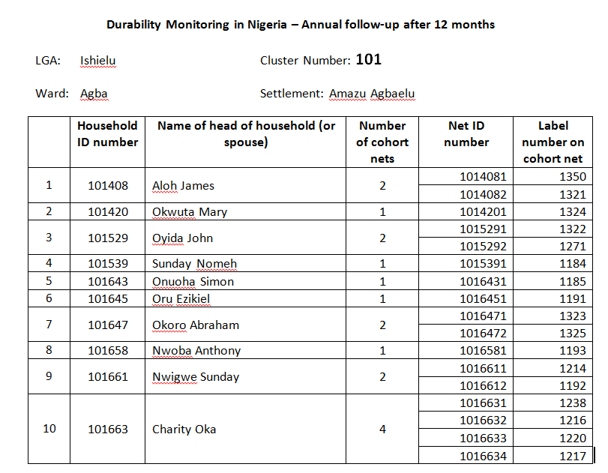
Liste des ménages
Ménages classés par numéro
Nombre total de ménages dans la grappe

Slide 4
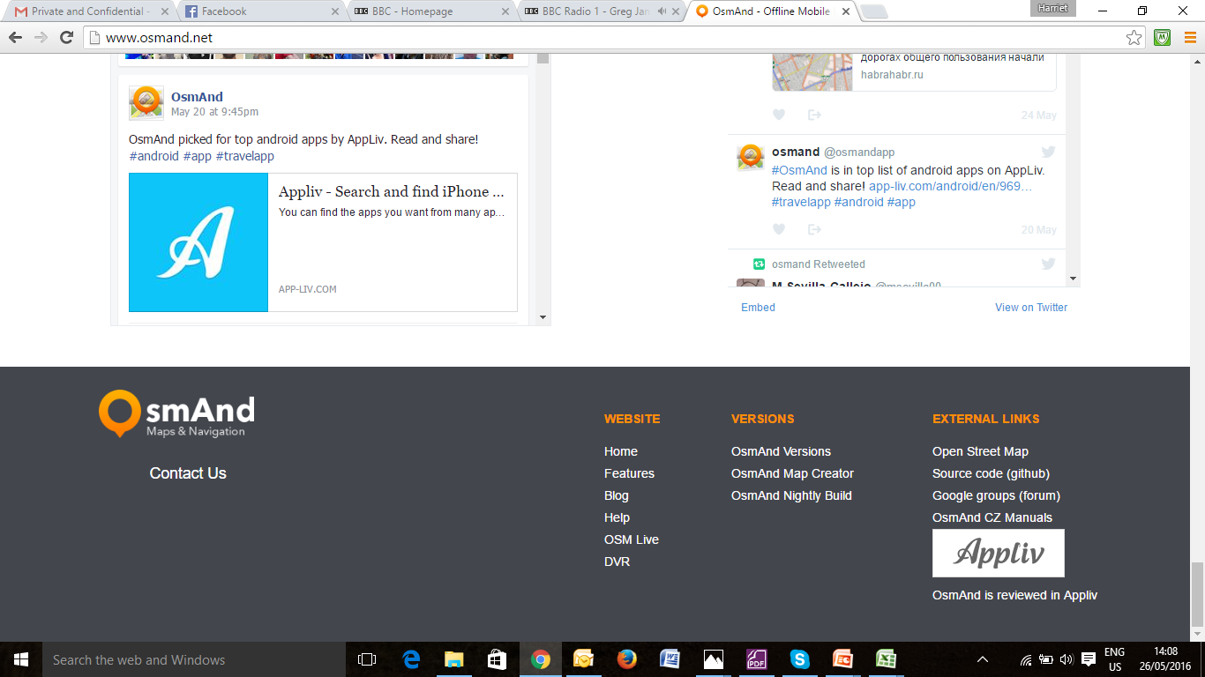
Cartographie open source et logiciel de navigation « OpenStreetMap pour Android »
Cette version fonctionne hors ligne : pas besoin de connexion téléphonique ou Internet, mais l’appareil doit disposer d’une capacité GPS.
N’oubliez pas que pour indiquer votre propre position, la tablette a besoin de se connecter à au moins 3 satellites afin de vous localiser (à 5-10 m près)
  Ne fonctionne pas en intérieur !

Slide 5

Cliquer sur l’icône OsmAnd pour ouvrir l’application.

Slide 6
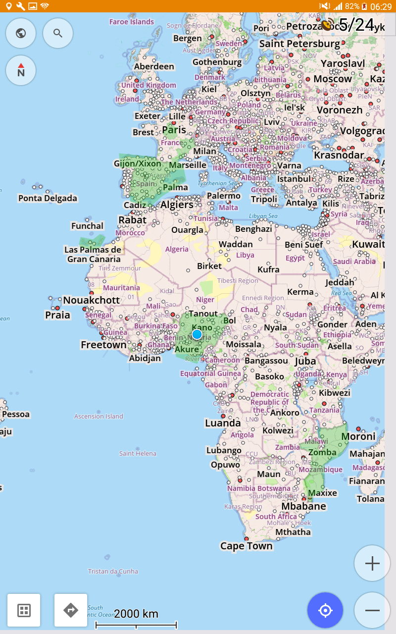
Liste des ménages
Menu
Nord
Votre position
Accédez à votre position exacte
Zoomer/ dézoomer

Slide 7
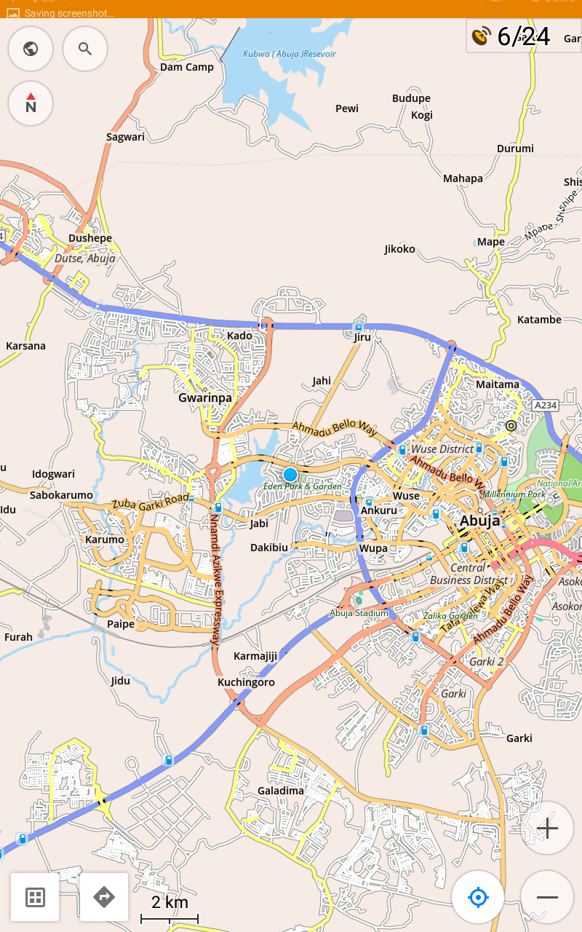

Slide 8
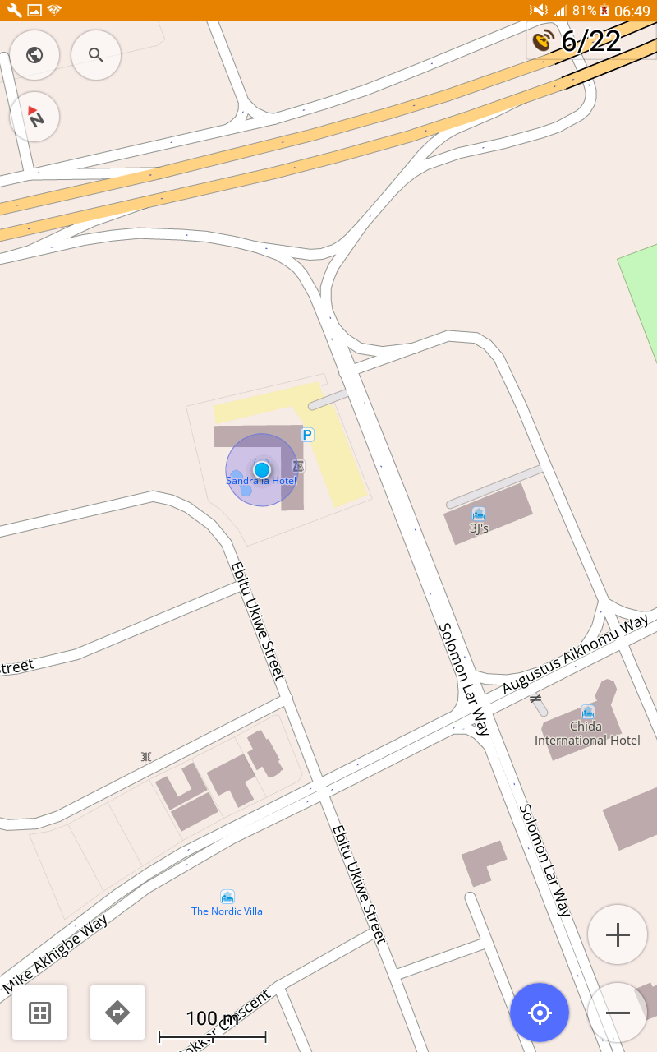
Nord
Précision du GPS
Échelle

Slide 9
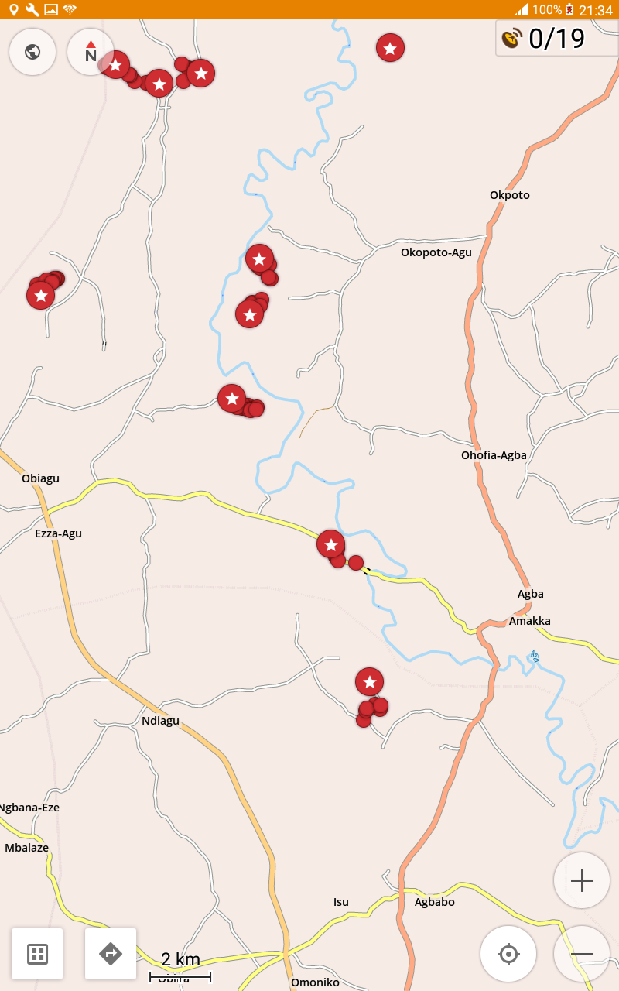
Exemple à Ebonyi
Grappes contenant des ménages

Slide 10
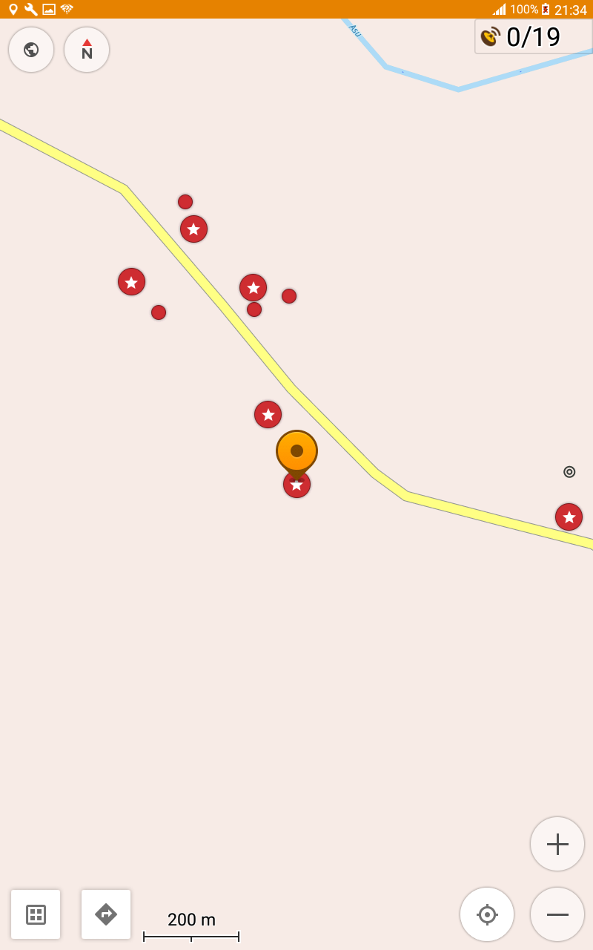
Exemple à Ebonyi
Cliquez sur le ménage

Slide 11
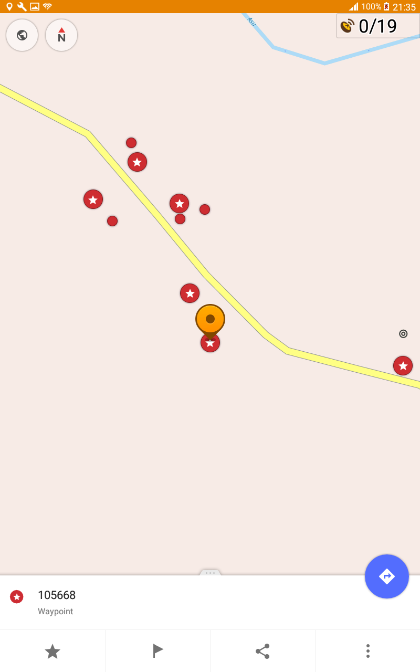
Exemple à Ebonyi
Le numéro du ménage apparaîtra.
Cliquez sur le point rouge...

Slide 12
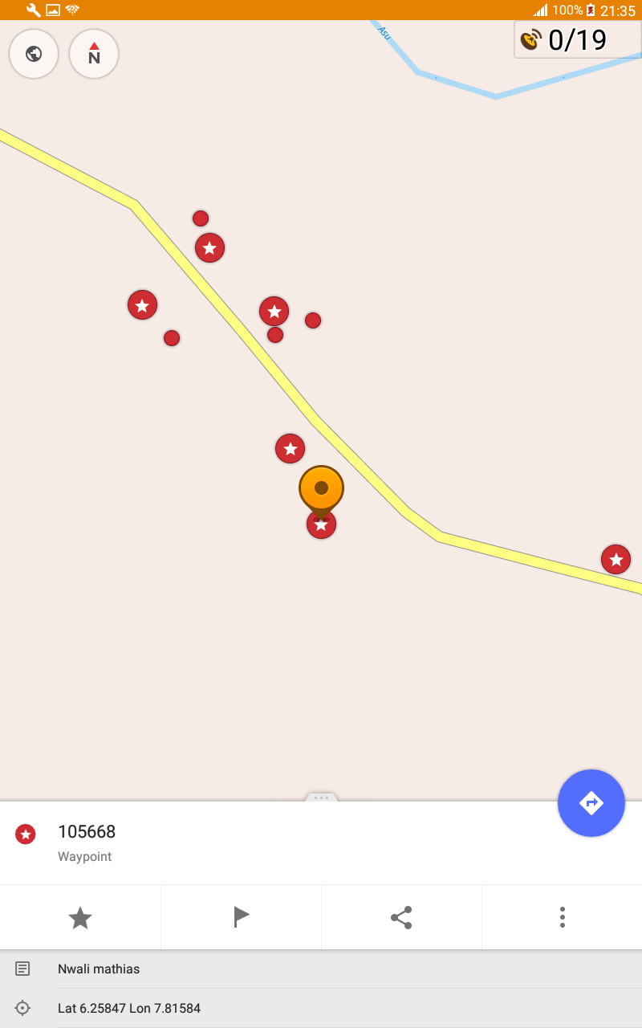
Exemple à Ebonyi
Le nom et les coordonnées GPS apparaîtront

Slide 13
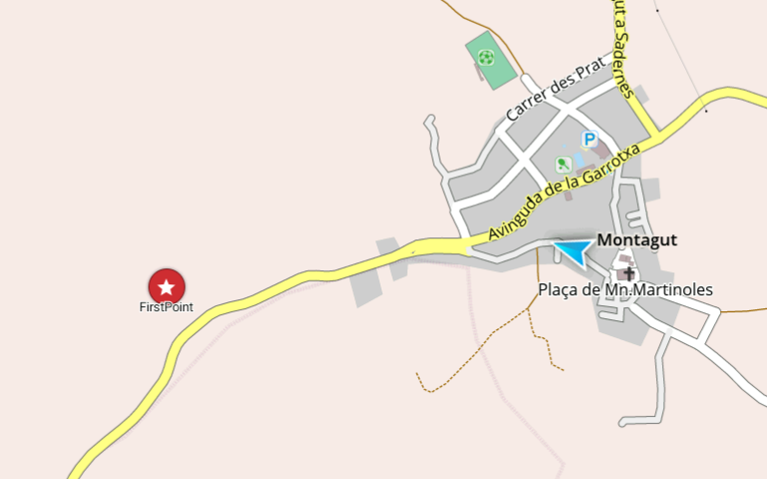
Procédure sur le terrain
En vous aidant de la liste et de la carte, choisissez l’ordre le plus approprié pour rendre visite aux ménages.
Vous pouvez voir votre position ainsi qu’une flèche lorsque vous vous déplacez.
  Cela vous indiquera l’itinéraire qui conduit à la maison (si vous en avez besoin).

Slide 14
Exercice
Nous avons identifié quatre emplacements à proximité du site de formation.
Ils sont numérotés du « point 1 » au « point 6 » et possèdent un nom.
Formez des groupes et partez à la recherche de ces points.
Le groupe 1 commencera par le point 1 et ainsi de suite.
Rendez-vous ensuite au prochain point le plus proche de vous.

